Slide 1

Titolo della Tesi
Scuola di Ingegneria Industriale e dell'Informazione
Corso di Laurea Magistrale in
Ingegneria Informatica
Anno Accademico 2014 – 2015
Candidato: Lorenzo Pagliari (798273)
Relatore: Prof. Raffaela Mirandola
Correlatore: Dott. Diego Perez

Slide 2
Sommario
Introduzione
Stato dell’arte
Analisi di fattibilità
Architettura della soluzione
Simulazioni e risultati
Conclusioni

Slide 3
Sommario
Introduzione
Stato dell’arte
Analisi di fattibilità
Architettura della soluzione
Simulazioni e risultati
Conclusioni

Slide 4
Introduzione
Titoletto – 18pt
Titoletto – 16pt
Elenco Puntato
Tabella
Testo Item 1
Testo Item 2
Testo Item 3
Velocità | Coppia
150 km/h | 90 Nm
300 km/h | 140 Nm
Opzione1
Struttura ad albero
Grandezza di Interesse
Opzione2

Slide 5
Introduzione
Dimensioni Font
MatLab: comandi utili per modificare il FontSize nelle Figures
set(gca,'FontSize',16);
set(findall(gcf,'type','text'),'FontSize',16);
Testo: minimo 16pt
Immagini: minimo 14pt
Grafici e Matlab: minimo 14pt
MatLab: comandi utili per salvare le figure
handle=figure;
...
salva_2formati(handle,'Nome_Figura');
function []=salva_2formati(handle,nome)
% FIG
saveas(handle,nome,'fig');
%
% EPS
print(handle,'-depsc',nome);
%
% JPEG
%print(handle,'-djpeg90',nome);
%
Ideale figure in formato vettoriale (EPS)

Slide 6
Esempio di Animazione
Prove Sperimentali di tipo 1
SIM
Prove Sperimentali di tipo 2
Vantaggio1
Vantaggio1
Svantaggio1
Svantaggio2
Svantaggio1
Svantaggio2
Svantaggio3
Obiettivo Generale (es. Simulazione numerica di …)
Obiettivo particolare 1
→ Settore di Impatto 1
Obiettivo particolare 2
→ Settore di Impatto 2

Slide 7
Sommario
Introduzione
Stato dell’arte
Bluetooth Low Energy
Modello di rete
Gossip
Analisi di fattibilità
Architettura della soluzione
Simulazioni e risultati
Conclusioni

Slide 8

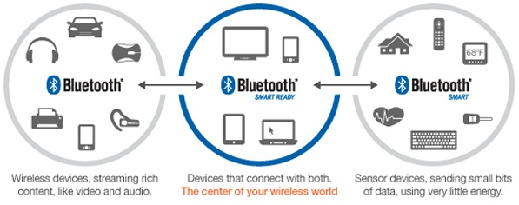
Bluetooth Low Energy
Il Bluetooth Low Energy:
Rilasciata nel 2010, in versione v4.0
Niente suddivisione in calssi
Basso consumo energetico
Bassa latenza di trasmissione
Ottimizzata per la trasmissione di piccole informazioni
Vasto insieme di applicazioni sul mercato
Retrocompatibilità: prodotti in Smart e Smart Ready

Slide 9
BLE – Consumo Energetico
Bluetooth Classic (≤v.3)
 | Potenza (mW) | Potenza (dBm) | Distanza (m)
Classe 1 | 100 | 20 | ~100
Classe 2 | 2.5 | 4 | ~10
Classe 3 | 1 | 0 | ~1
Bluetooth Low Energy (v.4)
Potenza masima all’output | Potenza minima all’output
10 mW (10 dBm) | 0.01 mW (-20 dBm)
Distanza:
Dipende dal trasmettitore
Rilevazioni sperimentali:
~15m
~50m
≥ 100m (in campo aperto)

Slide 10
BLE – Link Layer

Slide 11
Sommario
Introduzione
Stato dell’arte
Bluetooth Low Energy
Modello di rete
Gossip
Analisi di fattibilità
Architettura della soluzione
Simulazioni e risultati
Conclusioni

Slide 12
Sommario
Introduzione
Stato dell’arte
Bluetooth Low Energy
Modello di rete
Gossip
Analisi di fattibilità
Architettura della soluzione
Simulazioni e risultati
Conclusioni

Slide 13
Sommario
Introduzione
Stato dell’arte
Analisi di fattibilità
Architettura della soluzione
Simulazioni e risultati
Conclusioni

Slide 14
Sommario
Introduzione
Stato dell’arte
Analisi di fattibilità
Architettura della soluzione
Simulazioni e risultati
Conclusioni

Slide 15
Sommario
Introduzione
Stato dell’arte
Analisi di fattibilità
Architettura della soluzione
Simulazioni e risultati
Conclusioni

Slide 16
Sommario
Introduzione
Stato dell’arte
Analisi di fattibilità
Architettura della soluzione
Simulazioni e risultati
Conclusioni

Slide 17
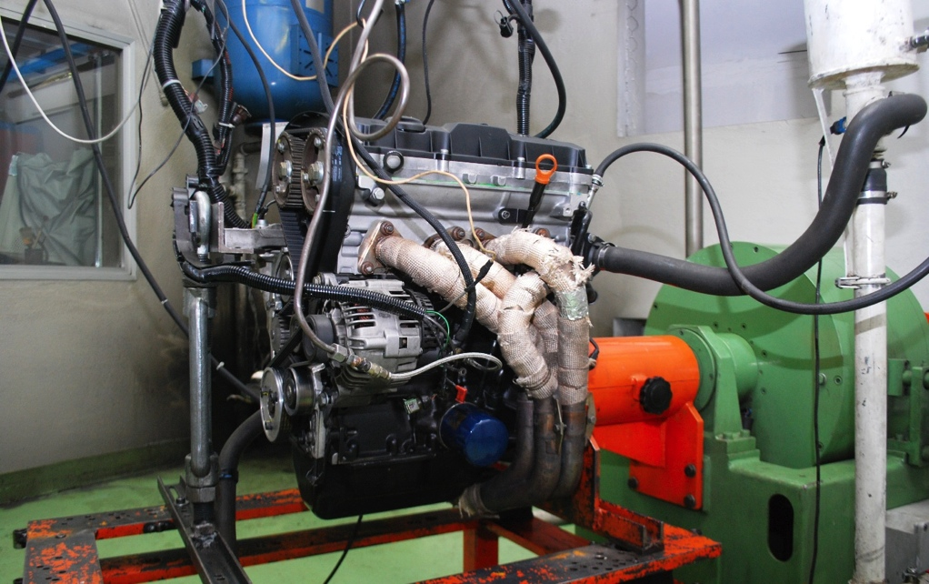
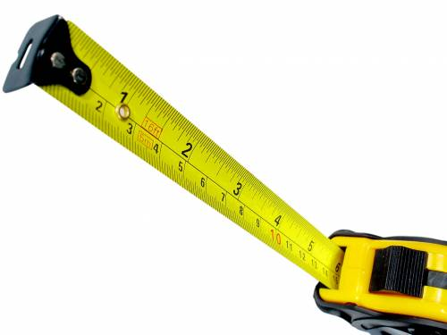
Setup Sperimentale
Immagine1
Immagine2

Slide 18
Risultati Sperimentali
Testo/immagini/grafici dei risultati sperimentali

Slide 19
Sommario
Introduzione e Obiettivi del Lavoro
Parte 1 (es. Prove Sperimentali)
Simulazioni Numeriche
Parte 3
Conclusioni

Slide 20
Scelte di Modellazione
OBIETTIVI
SCELTE e IPOTESI
Obiettivo1
Obiettivo2
Obiettivo3
Obiettivo4
Scelta1
Scelta2
Scelta3
Scelta4
Ipotesi1
Ipotesi2

Slide 21
Esempio Grafici
ESEMPIO1
ESEMPIO2

Slide 22
Sommario
Introduzione e Obiettivi del Lavoro
Parte 1 (es. Prove Sperimentali)
Simulazioni Numeriche
Parte 3
Conclusioni

Slide 23
Parte 3
Contenuto parte 3

Slide 24
Sommario
Introduzione e Obiettivi del Lavoro
Parte 1 (es. Prove Sperimentali)
Simulazioni Numeriche
Parte 3
Conclusioni

Slide 25

Conclusioni
Risultati Scientifici
Risultato1
Risultato2
Risultato3
Risultato4
Risultato1
Risultato2
Risultato3
Risultati Industriali
e/o Sviluppi Futuri

Slide 26
FINE
Grazie!

